Slide 1
대학생활과 금융
저축의 이해

Slide 2
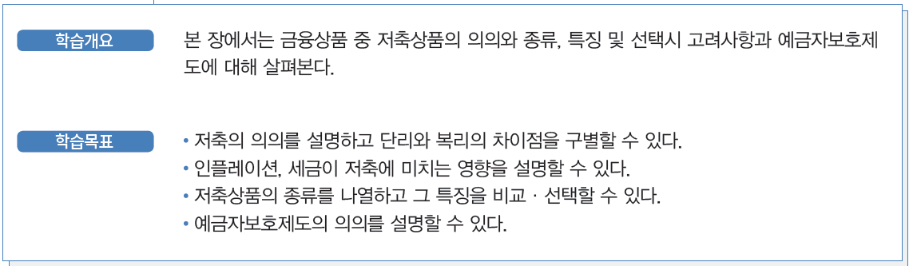
학습 개요 및 목표

Slide 3
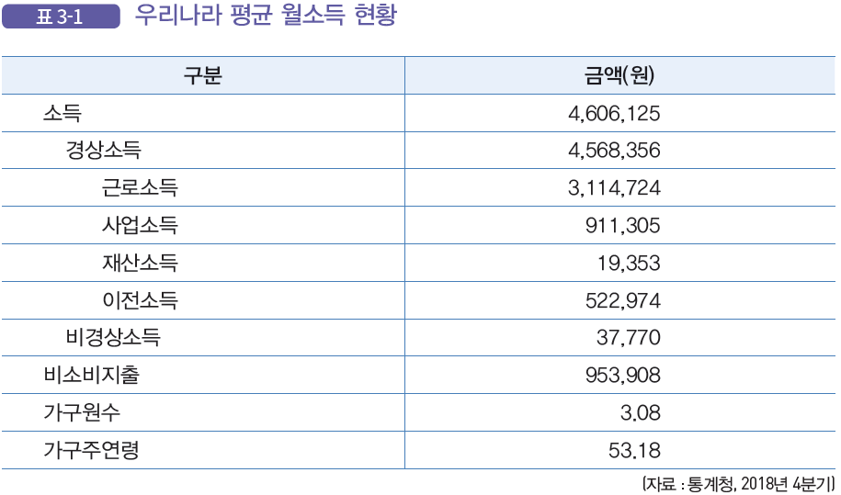
소득, 소비, 저축
소득
경제활동을 통하여 얻은 대가
경제활동의 종류에 따라
근로소득
사업소득
재산소득
이전소득

Slide 4
소득, 소비, 저축
소비와 저축
현명한 소비
인간의 행복은 소득 그 자체보다 번 돈으로 할 수 있는 많은 활동에 의해 결정
자신의 행복을 극대화하기 위해서는 합리적인 소비생활을 영위할 필요
장기적인 관점이란 소비자가 오늘의 소비뿐만 아니라 내일의 소비도 고려
모방소비를 지양
사회에 도움이 되는 이기적이지 않은 소비

Slide 5
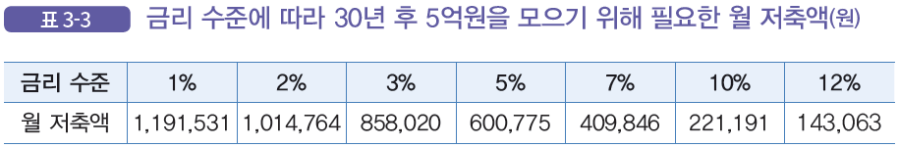
소득, 소비, 저축
저축과 투자
저축
현재의 소비를 포기하고 미래로 소득을 이전하는 행위
투자도 포함
저축의 목적
예정된 일자에 이자 및 원금을 확실하게 회수하여 계획했던 미래 소비에 사용하는 것
투자의 경우에는 미래의 현금흐름에 불확실성(리스크, risk) 존재

Slide 6
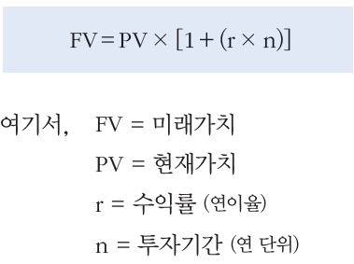
저축의 가치
저축과 이자
단리와 복리
단리
오로지 원금에 대해서만 약정한 이율을 적용하여 이자를 계산하는 방법

Slide 7
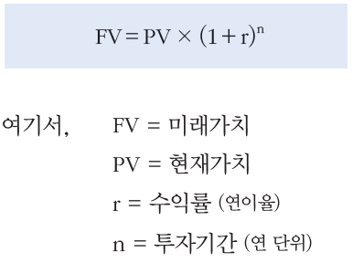
저축의 가치
저축과 이자
복리
원금과 이자가 재투자되어 이자에도 이자가 붙음

Slide 8
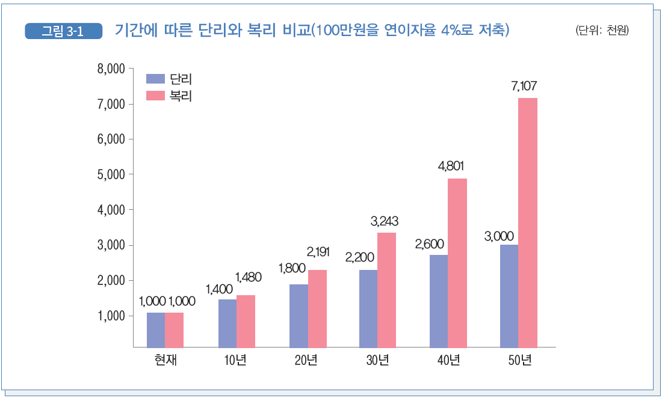
저축의 가치
저축과 이자
단리와 복리
72법칙
72/금리=원금이 두배가 되는 시기(년)

Slide 9
저축의 가치
저축과 인플레이션
인플레이션: 지속적으로 물가가 상승, 화폐 가치 하락
저축이 능사인가?
저축과 세금
금융거래 및 금융상품 매매에는 세금이 부과
이자소득을포함한 금융소득에 대해서 분리과세4를 통해 금융회사가 일률적으로 14%(지방소득세를 포함하면, 15.4%)를 원천징수하고 나머지를 지급
비과세상품
개인종합자산관리계좌(ISA : IndividualSavings Account)
장기저축성보험

Slide 10
저축상품
예금
요구불예금
예금자의 지급 청구가 있으면 조건없이 지급해야 하는 예금
고객의 지급결제 편의 도모 또는 일시적 보관을 목적
당좌예금, 보통예금, 공공예금, 국고예금 등
저축성예금
저축 및 이자수입을 주된 목적으로 하며 예금의 납입 및 인출방법에 대해 특정 조건이 있는 기한부 예금
정기예금, 금전신탁, 적금, 재산형성저축, 주택청약종합저축
금융실명거래 및 비밀보장에 관한 법률’에 의하여 금융거래는 반드시 실명으로 거래
대포통장 불법

Slide 11
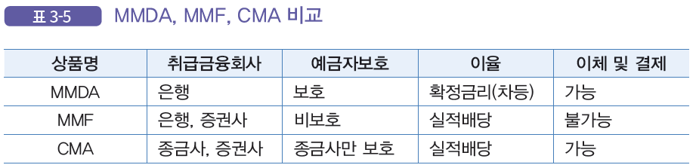
저축상품
요구불예금
보통예금
MMDA

Slide 12
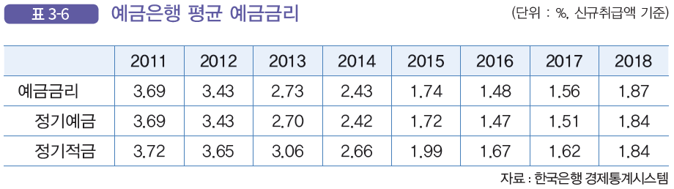
저축상품
저축성 예금
정기예금
정기적금
주택청약종합저축
특정 계층에게만 가입을 허용하면서 각종 혜택이 주어지는 목적형 정기적금
신규분양 아파트 청약에 필요한 저축

Slide 13
저축상품
주거래은행 정하기
세금우대활용하기
만기된 예.적금 바로 찾기
예금금리 변동내역 통보 서비스 활용하기
자동화기기 이용하기
엉뚱한 계좌로 송금한 경우
일방적 거래 취소 불가
이체 실행 은행에 통보 후 상대방 반환 대기
상대방이 반환을 거부하는 경우 소송 제기
잘못 송금받은 돈을 임의로 사용하면 소송비용 부담 및 횡령죄
계좌정보 통합관리서비스(https://www.patinfo.or.kr) 활용

Slide 14
예금자 보호 제도
금융회사도 도산할 수 있음
도산 조짐이 보일 시 예금인출쇄도(뱅크런: bank-run) 발생
금융시스템 전체 붕괴
이런 사태를 방지하기 위해 예금자를 보호하기 위한 제도적 장치 필요
예금보험제도
예금보험기관이 예금을 취급하는 금융기관으로부터 일정한 보험료를 미리 징수해 두었다가 금융기관이 지급불능의 상태에 처했을 때 예금을 대신 지급

Slide 15
예금자 보호 제도
우리나라의 예금보험 제도
금융회사가 지급 불능 상태가 되더라도 대부분의 예금이나 보험, 그리고 일부 투자금에 대해 1인당 최고 5,000만원(세전)까지 예금보험공사에 의해 대신 지급
금융상품 선택 시 예금보험 대상 여부 확인 필요

Slide 16
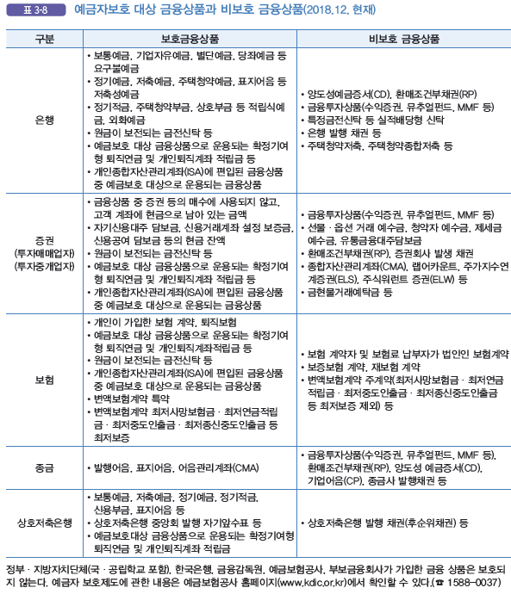
예금자 보호 제도

